Slide 1
BACTERIOLOGIA CRECIMIENTO Y MUERTE BACTERIANA
DR. ENRIQUE ORTEGA SALVADOR
MÈDICO PATÒLOGO CLÌNICO

Slide 2
CRECIMIENTO BACTERIANO

Slide 3
FASES DE CRECIMIENTO BACTERIANO

Slide 4
FACTORES QUE INTERVIENEN EN EL CRECIMIENTO BACTERIANO

Slide 5
NUTRIENTES

Slide 6
PH

Slide 7
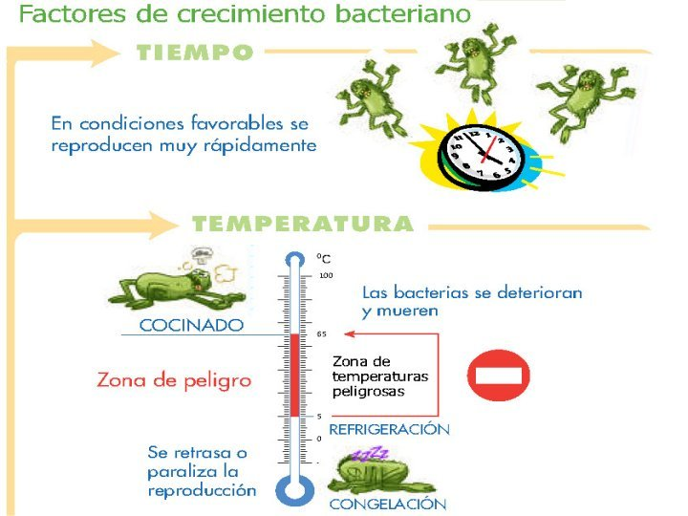
TEMPERATURA

Slide 8
FACTORES EXTRÌNSECOS

Slide 9
MUERTE BACTERIANA

Slide 10
TERMINOLOGÌA DE ESTERILIZACIÒN

Slide 11
AGENTES FÌSICOS

Slide 12
AGENTES QUÌMICOS

